Slide 1





















FRENCH POWER BREAK
Mercredi 28 Aout 2024 – 13h
Théophile CHIN-NIN
Dataverse : Exploitez pleinement la puissance de Dataverse en implémentant des traitements côté serveur !
Allan DE CASTRO
Dataverse : Dataverse Plug-ins & Dependent Assembly.
+ les dernières nouveautés de la plateforme et de la communauté

Slide 2
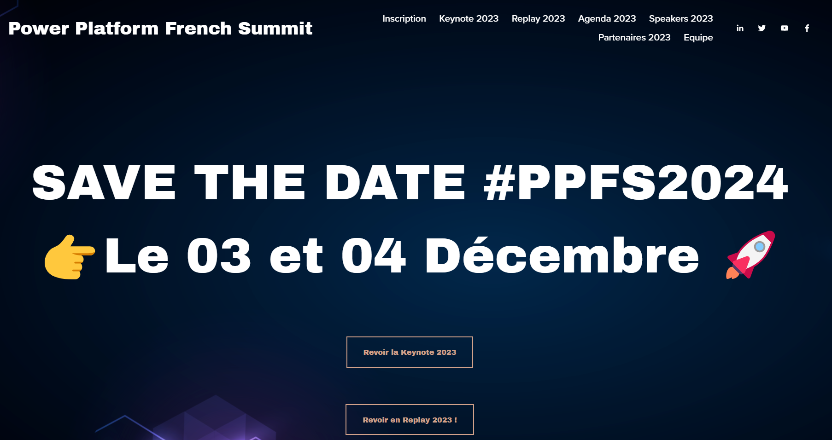

Slide 3

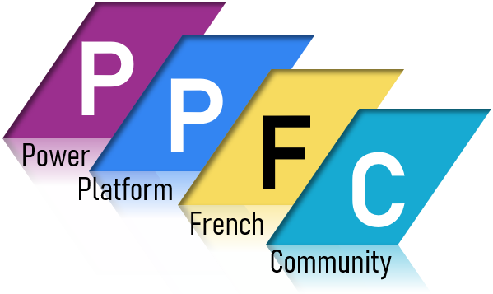
Le
FRENCH POWER BREAK
Un événement organisé par…
https://bizappsfrenchcommunity.com/
En association avec…
https://ppfc.fr/

Slide 4
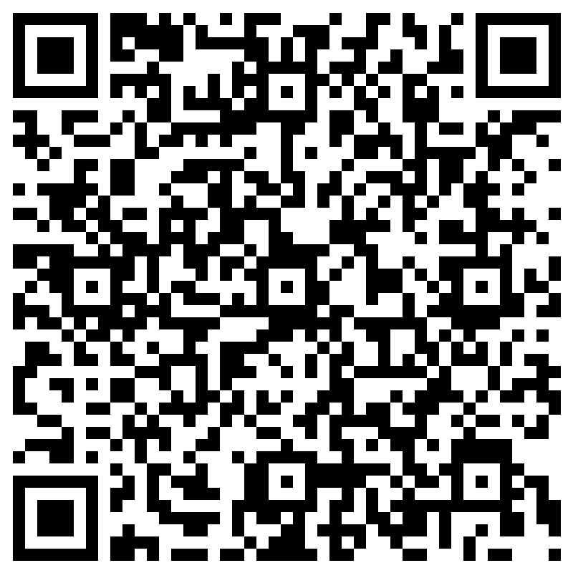
CALL FOR SPEAKER
Envie de participer et proposer une session speaker ?
C'est ouvert à tous et gratuit!
Déposes ton sujet de session (15 à 20 min ) via ce formulaire >> L’équipe Biz Apps French Community te recontactera.
Notes:
Lien vers le call for speaker : https://forms.office.com/r/N18UUUK36p

Slide 5


Exploitez pleinement la puissance de Dataverse en implémentant des traitements côté serveur !
Théophile CHIN-NIN
CTO & Power Platform Solutions Architect Microsoft Business Applications MVP
Découvrons les différents types de plugin, leurs cas d’usage et leurs implémentations “pro-code” et “low-code”

Slide 6
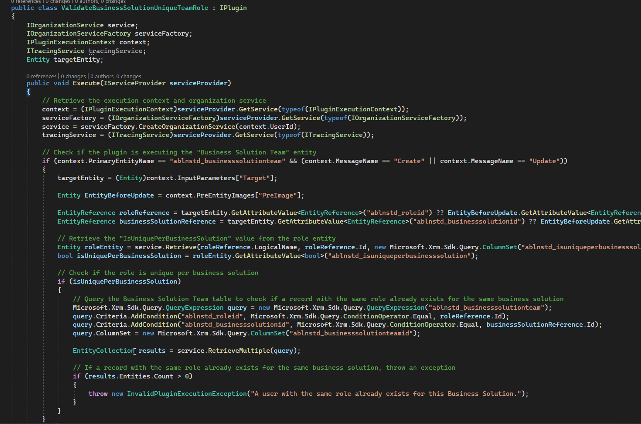
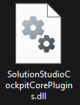
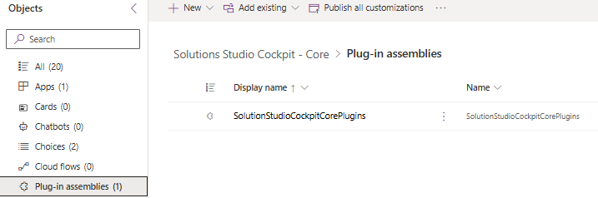
Dataverse Plugin : Quésako ?
« A plug-in is a custom event handler that executes in response to a specific event raised during processing of a Microsoft Dataverse data operation. The plug-in is implemented as a custom class compiled into a .NET Framework assembly that can be uploaded and registered with Dataverse. »
https://learn.microsoft.com/en-us/power-apps/developer/data-platform/plug-ins
.NET Custom Class
Compiled into an Assembly
Registered with Dataverse

Slide 7



Server Side !
API
PLUGIN EXECUTION
…

Slide 8
Comment ça s’exécute ?
Step : Plugin Automatisé
✏️Modification d’un traitement de donnée natif
Custom API : Plugin Instantané
➕ Création d’un nouveau traitement
API
“Messages”
Create
Update ➡️ Step
Retrieve
…
➡️ Custom API
PLUGIN EXECUTION

Slide 9

Plugin Automatisé
Traitement par défaut Dataverse (ex: Update)
Validation
Opération
Ajout d’une « étape », où le plugin va s’exécuter
Notion « d’image » pour connaitre l’état de l’enregistrement avant et après le traitement de données
Pré-validation
Validation
Pré-opération
Opération
Post-opération
Pré-image
Post-image
Create | Pré-op | Pré-image | Post-image
 | Post-op | Pré-image | Post-image
Update | Pré-op | Pré-image | Post-image
 | Post-op | Pré-image | Post-image
Delete | Pré-op | Pré-image | Post-image
 | Post-op | Pré-image | Post-image

Slide 10
Plugin Instantané (« Cutom API », « Action »)
Paramètres d’entré configurables (« Request Parameters »)
Propriétés de sortie configurables (« Response Properties »)
Peut être :
« Lié » (« Bound »)
Est lié à une table. S’exécute pour un enregistrement de cette table
« Non-lié » (« Unbound »)
N’est pas lié à une table. Sorte d’action « commune » de l’environnement
S’exécute directement en PowerFx avec la syntaxe : Environnement.<NomCutomAPI>()

Slide 11
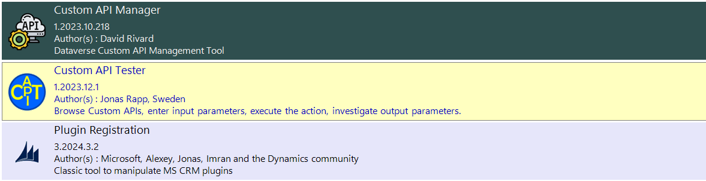
Les indispensables

Slide 12
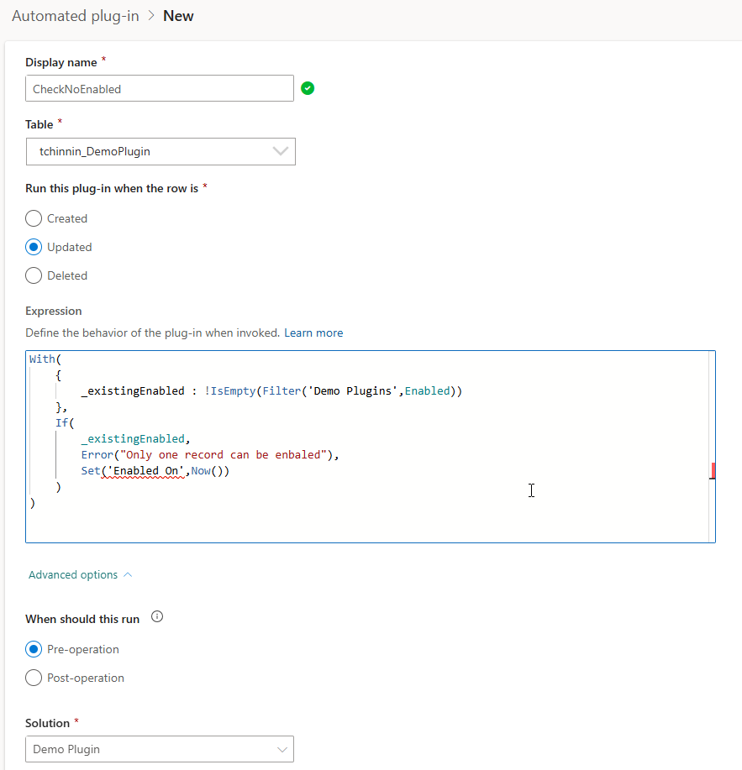
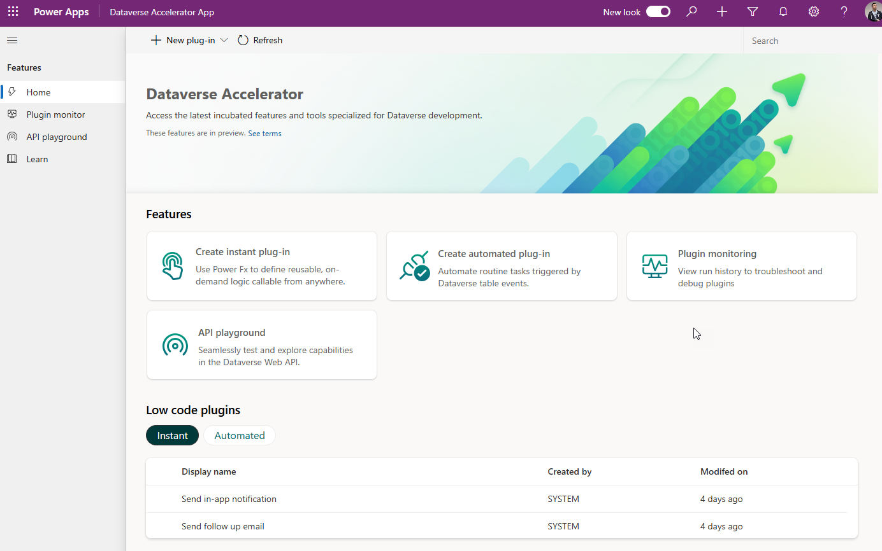
Et pour les « Makers » ?!
Dataverse Accelerator : Ecriture de Plugins en PowerFx

Slide 13
DEMO !

Slide 14
Dataverse Plug-ins & Dependent Assembly
Allan DE CASTRO Solution Architect at Avanade | FTRSA Power Apps | MVP Business Applications
Voyons comment inclure des assemblies dépendantes supplémentaires lors de vos développements de plugins de manière supportée, afin d'utiliser des packages NuGet qui n'étaient pas possibles jusqu'à présent.

Slide 15
Que rencontrons-nous dans nos projets ?
Sur les projets, nous avons parfois besoin d'utiliser des bibliothèques externes (NewtownSoft, MSAL...), mais lorsque nous référençons une bibliothèque externe, une erreur d'exécution peut se produire lorsque le plugin est déclenché.
Could not load file or assembly <AssemblyName>, Version=<Version>, Culture=neutral, PublicKeyToken=null
Dans ce cas, plusieurs options sont possibles :
Logique externalisée (Function App)
Implémentation côté client (JS, PCF..)
ILMerge
S'appuyer sur la dépendance d'une autre dll

Slide 16


Solution: Dependent Assembly
Build and package plug-in code - Power Apps | Microsoft Learn
La signature n'est plus nécessaire, si vous le faites, faites-le pour tous les assembly qui en dépendent.
Inclus toutes les assemblies ou ressources .NET nécessaires.
Les paquets Nuget sont stockés dans la table PluginPackage et stockés en tant que fichier et ne consomment donc pas le stockage de la base de données.
Les classes implémentant IPlugin sont toujours enregistrées dans la table PluginAssembly mais sont désormais associées au package de plugin.
Que se passe-t-il lorsque le paquet de plugins est mis à jour ?
→ Le serveur met à jour toutes les assemblies de plugins associés.
Envisagez de l'utiliser dès le départ, même si vous n'en avez pas un besoin immédiat! ☺

Slide 17

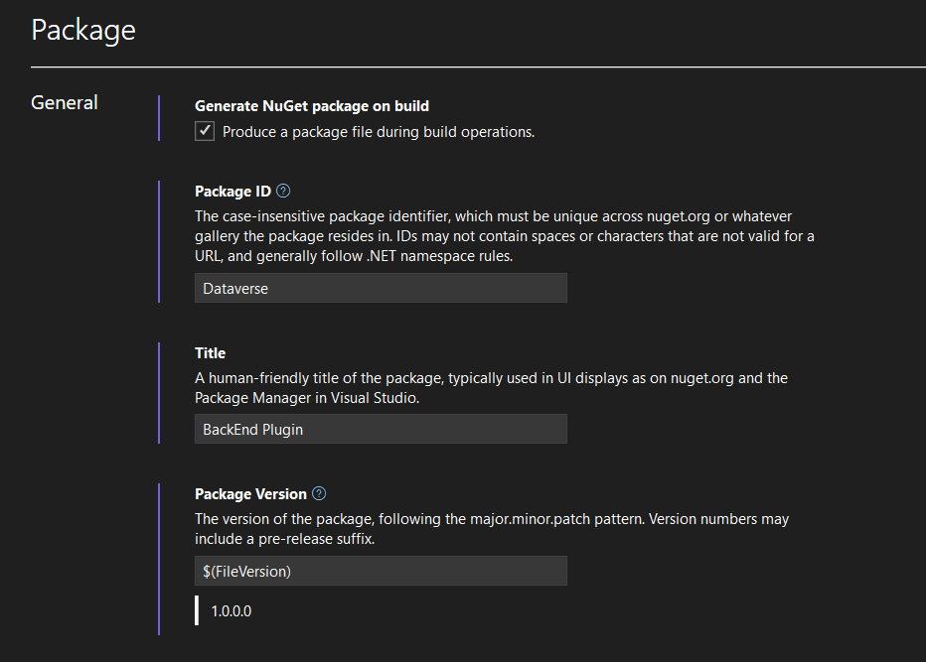
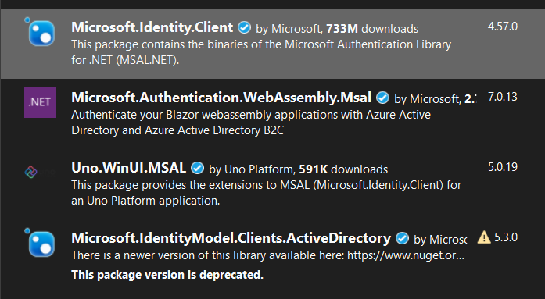

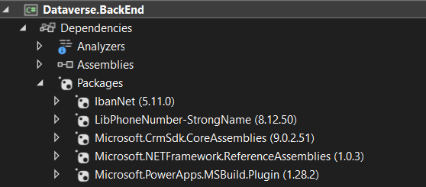
Solution: Dependent Assembly
pac plugin init --skip-signing ou s'assurer que votre projet génère un NuGet Package

Slide 18
LES POINTS D'ATTENTION
Les extensions de flux de travail, également connues sous le nom d'activités de flux de travail personnalisées, ne sont pas prises en charge lors de l'utilisation de la fonctionnalité d'assemblages dépendants.
Les plug-ins pour les fournisseurs de données de tables virtuelles ne sont pas pris en charge.
Les environnements OnPremise ne sont pas pris en charge.
Le code UnManaged n'est pas pris en charge. Vous ne pouvez pas inclure de références à des ressources UnManaged.
Vous ne pouvez pas désenregistrer un package qui possède des enregistrements d'étapes de plug-in pour tous les assemblages de plug-in dans le package. Vous devez d'abord désenregistrer tous les enregistrements d'étapes pour les assemblages du package avant de pouvoir supprimer le package.

Slide 19
DEMO !

Slide 20
Nouveautés, liens pratiques, …
Echanger librement avec les experts de la communauté Francophone Power Platform, …

Slide 21
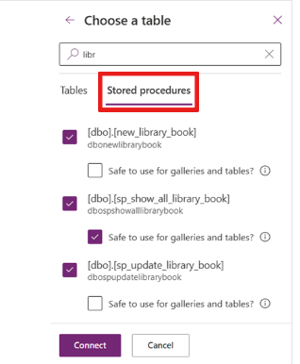
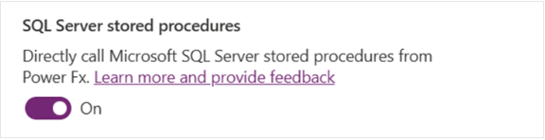
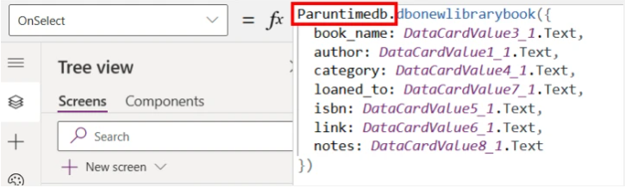
Appeler les procédures SQL Server directement dans Power Fx (GA)
Plus besoin d'appeler un flux Power Automate pour utiliser une procédure stockée
Appelez directement des procédures stockées pour le connecteur SQL dans Power apps
https://www.microsoft.com/en-us/power-platform/blog/power-apps/call-sql-server-procedures-directly-in-power-fx-ga/
Se connecter à SQL Server à partir de Power Apps - Power Apps | Microsoft Learn

Slide 22
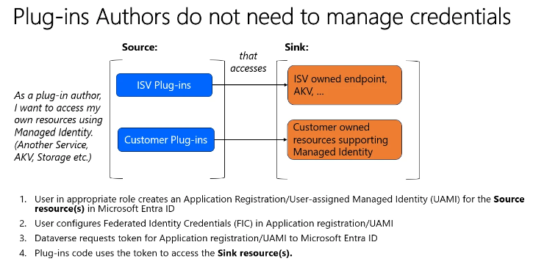
Prise en charge de l'identité gérée Power Platform pour les plug-ins Dataverse (preview)
Connecter des plug-ins Dataverse aux ressources Azure prenant en charge les identités gérées,
Plus besoin de gérer les informations d’identification
Réduit le risque d’accès non autorisé aux données.
Possible sur les environnements gérés
https://learn.microsoft.com/en-in/power-platform/admin/set-up-managed-identity

Slide 23
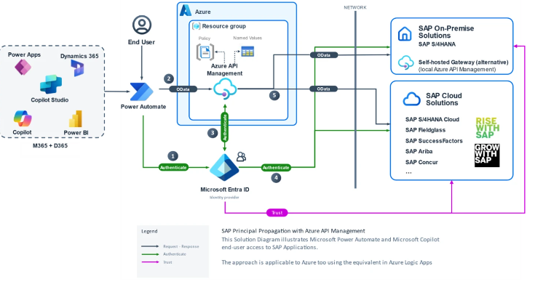
Connecteur SAP OData : authentification unique via Microsoft Azure API Management
En plus de l'authentification de base, anonyme et par clé API, le connecteur SAP OData , actuellement en préversion publique, prend désormais également en charge l'authentification unique disponible via Microsoft Azure API Management .
https://www.microsoft.com/en-us/power-platform/blog/power-apps/announcing-public-preview-of-expanded-single-sign-on-authentication-options-for-sap-connectors/
https://learn.microsoft.com/en-us/azure/sap/workloads/expose-sap-odata-to-power-platform#sap-odata-connector-in-power-platform

Slide 24
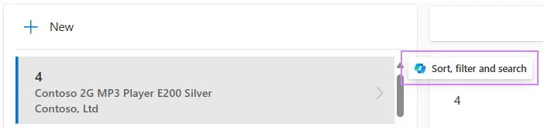
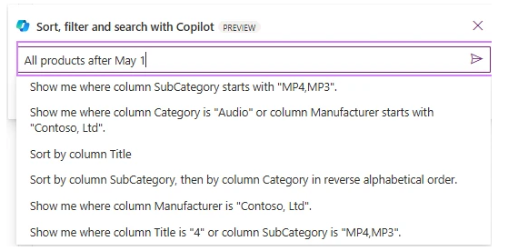
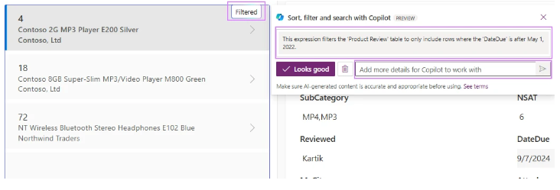
Utilisez Copilot pour filtrer, trier et rechercher rapidement des galeries d'applications canevas avec des listes SharePoint
Copilot prend en charge trois types de requêtes : filtrage, tri et recherche
la langue du navigateur doit être l'anglais américain.
Preview
https://learn.microsoft.com/en-us/power-apps/user/smartgrid

Slide 25
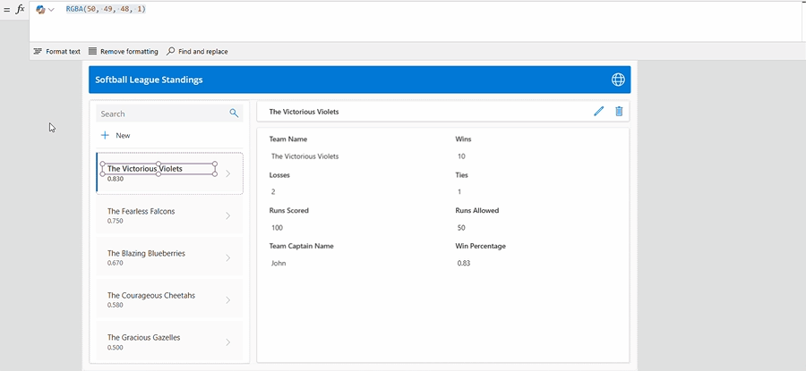
Commentaires générés par Copilot : activés par défaut pour les nouvelles applications
Utiliser la syntaxe de commentaire (// ou /*) pour saisir une description textuelle de ce qu'ils veulent que la formule fasse, de faire une pause et d'attendre quelques secondes ou d'appuyer sur Entrée pour que Copilot commence à générer une formule.
Canvas Studio > Mises à jour > Aperçu > et activez le bouton barre de formule Power Fx»
Navigateur : en anglais
https://learn.microsoft.com/en-us/power-apps/maker/canvas-apps/ai-formulas-formulabar

Slide 26
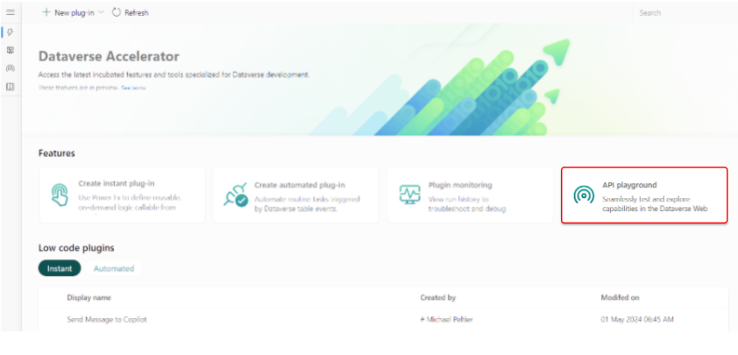
API Playground : Effectuer des requêtes à l'API Web Dataverse
Pré-authentification sécurisée : toutes les interactions API se produisent dans un environnement
Accéder à l'outil à partir de l'accélérateur Dataverse, une application Microsoft disponible dans tous les nouveaux environnements Dataverse et pouvant être installée dans n'importe quel environnement.
Preview
https://learn.microsoft.com/en-us/power-apps/maker/data-platform/dataverse-accelerator/api-playground

Slide 27
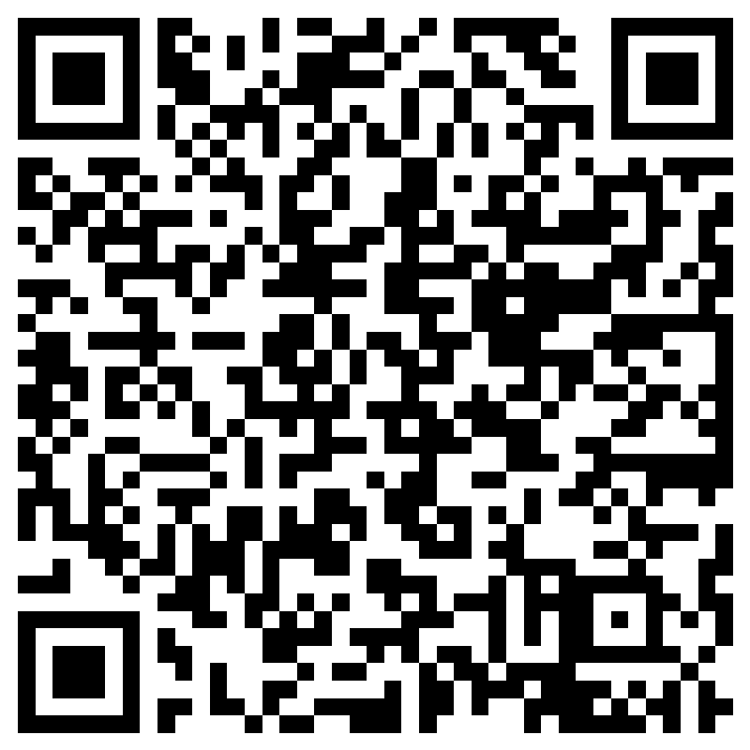
SATISFAIT ? UNE REMARQUE ?
Votre avis nous intéresse !
Répondez à l’enquête via ce formulaire (1 min) L’équipe Biz Apps French Community adapte le format et les sujets en fonction de vos retours !
Un grand Merci !
Notes:
Lien vers l’enquête : https://forms.office.com/r/pP1P8Lq4tw

Slide 28



A la prochaine !
Mercredi 25 septembre à 13h

